Slide 1











KHỞI
ĐỘNG
KHỞI
ĐỘNG
KHỞI
ĐỘNG

Slide 2






T
O
Á
N
LUYỆN TẬP
CHUNG
LUYỆN TẬP
CHUNG
Trang 101

Slide 3
LUYỆN
TẬP
LUYỆN
TẬP
LUYỆN
TẬP

Slide 4


Bài 1
Tính nhẩm
a
2 000 x 4 x 5
36 000 : 6 : 2
30 000 : 3 x 6
= 8 000 x 5
= 40 000
= 6 000 : 2
= 3 000
= 10 000 x 6
= 60 000
b
20 000 x (10 : 5)
80 000 : (2 x 4)
15 000 : (27 : 9)
= 20 000 x 2
= 40 000
= 80 000 : 8
= 10 000
= 15 000 : 3
= 5 000

Slide 5
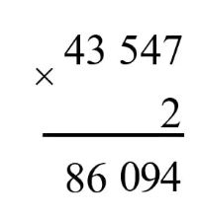
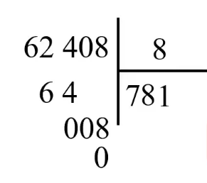
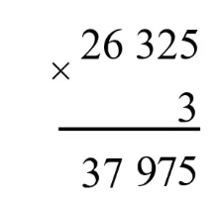

Bài 2
Đ, s ?
Đ
S
S
?
?
?

Slide 6
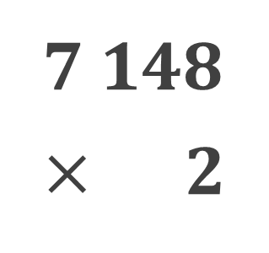

Bài 3
Đặt tính rồi tính
24 132 x 4
7 148 x 2
63 854 : 7
46 519 : 6
24 132
$×$ 4
7 148
$×$ 2
63 854 7
46 519 6
0
8
9 122
4 5
7 753
15
31
96 528
14 296
14
19
0
1

Slide 7


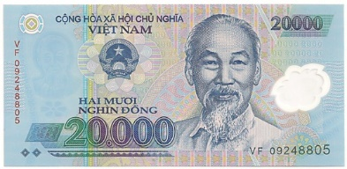


Bài 4
Nam có 2 tờ tiền loại 20 000 đồng, số tiền đó vừa đủ để mua 8 cuốn vở. Hỏi mỗi cuốn vở giá bao nhiêu tiền?
Bài giải:
Số tiền Nam có là :
20000 x 2 = 40 000 ( đồng)
Giá tiền mỗi cuốn vở là :
40000 : 8 = 5 000 ( đồng)
Đáp số : 5 000 đồng

Slide 8



Bài 5
Tính giá trị biểu thức
a
36 459 : 9 x 3
b
14 105 x 6 : 5
= 4 051 x 3
= 12 153
= 84 630 : 5
= 16 926

Slide 9





Slide 10





3

Slide 11



Chưa chính xác
Câu 1
Chưa chính xác
5 000
15 000 : 3 x 5 = ?
25 000
Chưa chính xác
Chưa chính xác
30 000
Chưa chính xác
Chưa chính xác
40 000

Slide 12

3

Slide 13


Chưa chính xác
Câu 2
Chưa chính xác
4 000
Chưa chính xác
8 0000 : (2 x 4)
Chưa chính xác
2 000
1 000
Chưa chính xác
Chưa chính xác
8 000

Slide 14



Slide 15
Câu 3
Chưa chính xác
Chưa chính xác
5 000 đồng
Linh dùng 2 tờ tiền loại
10 000 đồng để mua 5 cây bút chì. Hỏi mỗi cây bút chì giá bao nhiêu tiền?
Chưa chính xác
Chưa chính xác
2 000 đồng
4 000 đồng

Slide 16
3

Slide 17
Câu 4
90 000 đồng
Một ki-lô-gam cam có giá 30 000 đồng. Hỏi 3 ki-lô-gam cam có giá bao nhiêu tiền?
Chưa chính xác
Chưa chính xác
85 000 đồng
Chưa chính xác
Chưa chính xác
60 000 đồng
Chưa chính xác
Chưa chính xác
45 000 đồng

Slide 18
3

Slide 19
GIẢI CỨU THÀNH CÔNG
GIẢI CỨU THÀNH CÔNG

Slide 20












Slide 21


